Slide 1
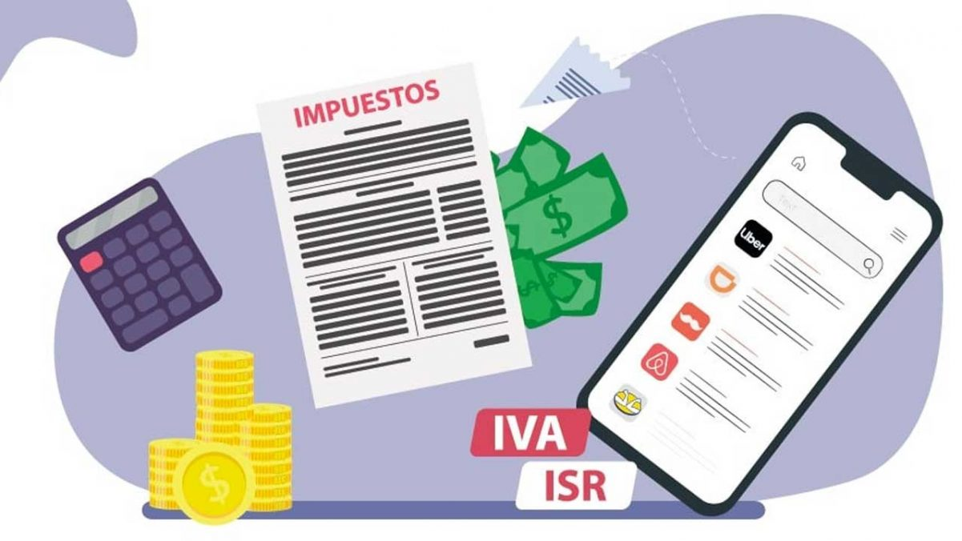
TEMAS SELECTOS
CP Y MAF JOSÉ MANUEL GUTIÉRREZ GARCÍA
NOVIEMBRE DE 2023
www.esifiscal.com.mx

Slide 2
AJUSTE ANUAL POR INFLACIÓN
2

Slide 3
ARTS. 44, 45 Y 46 LISR
P.M. RÉGIMEN GENERAL DE LEY
N/A TÍTULO III, AGAPES, RESICO
PROMEDIO CRÉDITOS > PROMEDIO DEUDAS – AAxI DEDUCIBLE
PROMEDIO DEUDAS > PROMEDIO CRÉDITOS – AAxI ACUMULABLE

Slide 4
ART. 45 CRÉDITO
DERECHO EXIGIBLE EN NUMERARIO
ART. 46 DEUDA
OBLIGACIÓN EN NUMERARIO PENDIENTE DE CUMPLIMIENTO

Slide 5
CAJA | NO ES CRÉDITO 45, 2° P VII
ACCIONES | NO ES CRÉDITO 45, 2° P VI
CxC A CARGO SOCIOS O ACCIONISTAS | NO ES CRÉDITO 45, 2° P, II
PAGO PROVISIONAL ISR | NO ES CRÉDITO 45, 2° P IV
BANCO CUENTA DE CHEQUES | CRÉDITO 45, PP
SALDO A FAVOR CONTRIBUCIONES | CRÉDITO 45, UP
IVA ACREDITABLE | NO ES CRÉDITO CRITERIO 28/ISR/N
PROVEEDORES | DEUDA 46, PP
ACREEDORES DIVERSOS | DEUDA 46, PP
ISR A CARGO PROPIO | NO ES DEUDA 46, 3ER P
ISR RETENIDO A TERCEROS | NO ES DEUDA 46, 3ER P
SALDO A CARGO IVA | DEUDA 46, PP
CUOTA PATRONAL IMSS | DEUDA 46, PP
ISN POR PAGAR | DEUDA 46, PP

Slide 6
APORTACIONES PARA FUTUROS AUMENTOS DE CAPITAL
6

Slide 7
NIF C-11
RECONOCERSE EN UN RUBRO POR SEPARADO DENTRO DEL CAPITAL CONTRIBUIDO.
COMPROMISO EN ASAMBLEA DE SOCIOS DE QUE NO ESTÉ PERMITIDA SU DEVOLUCIÓN ANTES DE SU CAPITALIZACIÓN.
SE ESPECIFIQUE UN NÚMERO FIJO DE ACCIONES PARA EL INTERCAMBIO DE UN MONTO FIJO APORTADO.
NO DEBEN TENER UN RENDIMIENTO FIJO EN TANTO SE CAPITALIZAN.
DEBEN QUEDAR RECONOCIDAS EN LA MONEDA FUNCIONAL DE LA ENTIDAD.

Slide 8
ART. 46, P.P.
CANTIDADES RECIBIDAS EN EFECTIVO
$600,000
PRÉSTAMOS
AFAC
AUMENTOS CAPITAL
ART. 18, XI

Slide 9
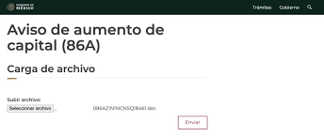
SALVO…
ART. 76 – XVI
PRESENTAR DECLARACIÓN INFORMATIVA
DENTRO DE LOS 15 DÍAS POSTERIORES A AQUÉL EN QUE SE RECIBAN LAS CANTIDADES CORRESPONDIENTES.

Slide 10
ART. 113 RISR
2023
5/MAYO | $150,000
8/JUNIO | $300,000
12/OCTUBRE | $400,000 | EXCEDE TOPE DE $600,000 SE DEBERÁ PRESENTAR D. INFORMATIVA (03 NOV)

Slide 11
UFIN
11

Slide 12
P.M. T. II | OBLIGADOS A LLEVAR CUFIN
CUFIN | CUENTA DE UTILIDAD FISCAL NETA
CUFIN | AUMENTA CON LA UFIN DE CADA EJERCICIO
ART. 77, TERCER PÁRRAFO
HASTA 2021 | RF – ISR – NO DEDUCIBLES – PTU PAGADA
RF 2022 | RF – ISR – NO DEDUCIBLES

Slide 13
ART. 9: RESULTADO FISCAL
I. | IA | $100
 | DA | $80
 | PTU PAGADA | $5
 | UF | $15
II. | PEA | $5
 |  | $10
UFIN = $10-$3-$1-$5 = $1
UFIN = $10-$3-$1-N/A = $6

Slide 14
PÉRDIDA CAUSA FORTUITA O DE FUERZA MAYOR
14

Slide 15
FUERZA MAYOR | IMPREVISIBLE INEVITABLE | FENÓMENOS NATURALES
CAUSA FORTUITA | PREVISIBLE EVITABLE | NEGLIGENCIA
DEDUCCIÓN AUTORIZADA: ART. 25-V

Slide 16
ROBO / FRAUDE = DINERO EN EFECTIVO
LAS CANTIDADES PERDIDAS SE DEBEN CONSIDERAR INGRESO ACUMULABLE.
ACREDITAR EL CUERPO DEL DELITO:
DENUNCIA, AUTO DE RADICACIÓN (COPIA CERTIFICADA)
DA INICIO AL PROCEDIMIENTO EN SU ETAPA JUDICIAL

Slide 17
ART. 18 – VI LISR
CANTIDADES RECUPERADAS SERÁN INGRESO ACUMULABLE (SEGURO, FIANZA, ETC.).
CONCLUSIONES NO ACUSATORIAS Y JUICIO SOBRESEÍDO POR EL JUEZ: ACUMULAR LAS CANTIDADES YA DEDUCIDAS.

Slide 18
INVERSIONES / ACTIVOS FIJOS
ART. 37 LISR
ACREDITAR EL CUERPO DEL DELITO…
PÉRDIDA = SALDO PENDIENTE DEDUCIR ACTUALIZADO.
CANTIDAD RECUPERADA SERÁ INGRESO ACUMULABLE; SALVO QUE SE REINVIERTA DENTRO DEL PLAZO DE LOS 12 MESES POSTERIORES.
SE PUEDE SOLICITAR PRÓRROGA POR 12 MESES MÁS.
LAS CANTIDADES ADICIONALES INVERTIDAS SE CONSIDERARÁN UNA “NUEVA INVERSIÓN”.

Slide 19
INVENTARIOS
ART. 27 – XX LISR
DETERIORO OTRAS CAUSAS NO IMPUTABLES AL CONTRIBUYENTE.
MERCANCÍAS
MATERIA PRIMA
PRODUCTOS PROCESO
PRODUCTOS TERMINADOS
PRESENTAR AVISO CON POR LO MENOS 30 DÍAS ANTES DE LA FECHA DE DESTRUCCIÓN (ART. 107 RISR).
FICHA DE TRÁMITE 39/ISR REGLA 3.3.1.14

Slide 20
DEDUCCIÓN CUENTAS INCOBRABLES
20

Slide 21
ART. 27 – XV, b
IMPORTE CxC: MAYOR A 30,000 UDIS ($237,600)
RF 2022 = SE DEBERÁ TENER “SENTENCIA” O RESOLUCIÓN DEFINITIVA.
SE DEMUESTRE HABER AGOTADO TODAS LAS GESTIONES DE COBRO.
SI LA SENTENCIA CONDENA AL DEUDOR (CLIENTE) AL PAGO DEL CRÉDITO, NO SE TENDRÁ DERECHO A LA DEDUCCIÓN.
SALVO QUE AL TRATAR DE EJECUTAR LA SENTENCIA: SE ACREDITE QUE LA CUENTA ES DE IMPOSIBLE COBRO.

Slide 22
CUENTAS INCOBRABLES
MES EN QUE SE DÉ LA PRESCRIPCIÓN.
IMPOSIBILIDAD PRÁCTICA DE COBRO:
CRÉDITOS HASTA 30,000 UDIS = AL CUMPLIRSE EL PLAZO DE UN AÑO EN MORA.
PÚBLICO EN GENERAL.
ACTIVIDAD EMPRESARIAL
INFORME
DECLARACIÓN INFORMATIVA

Slide 23
ASISTENCIA TÉCNICA
23

Slide 24
ART. 15-B CFF, ÚLTIMO PÁRRAFO
NO SE CONSIDERAN “REGALÍAS”.
SON SERVICIOS PERSONALES INDEPENDIENTES POR LOS QUE EL PRESTADOR SE OBLIGA A PROPORCIONAR SERVICIOS NO PATENTABLES, NO IMPLICAN LA TRANSMISIÓN DE INFORMACIÓN CONFIDENCIAL, RELATIVA A:
EXPERIENCIAS
INDUSTRIALES
COMERCIALES
CIENTÍFICAS

Slide 25
R. DEDUCCIÓN.ART. 27-X LISR
SE PRESTE EL SERVICIO DE MANERA DIRECTA, NO POR TERCEROS.
SERVICIOS QUE “EFECTIVAMENTE” SE LLEVEN A CABO.
RESPONSABILIDAD DEL PRESTADOR Y DEL PRESTATARIO A INTERVENIR EN LA APLICACIÓN DE LOS CONOCIMIENTOS TÉCNICOS.
EL PRESTADOR CUENTA CON ELEMENTOS TÉCNICOS PROPIOS.

Slide 26
RESIDENTE EN MÉXICO | SERVICIO PRESTADO EXTRANJERO | NO OBJETO
RESIDENTE EN MÉXICO | SERVICIO PRESTADO MÉXICO, PERO SE APROVECHA EXTRANJERO | EXPORTACIÓN DE SERVICIOS 0%
RESIDENTE EN EL EXTRANJERO | IMPORTACIÓN SERVICIOS | IVA VIRTUAL

